Slide 1

Game Engineering
Christoph Müller
christoph.mueller@hs-furtwangen.de
Notes:
Literatur

Slide 2
Agenda 1
Die Rendering Pipeline
Szenengraph
Erste Schritte in Unity3D

Slide 3
Echtzeit-3D, was heißt das?
Animierte Darstellung von 3D-Szenen.
Berechnung der 3D-Ansichten so, dass Animation entsteht (mind. 20 Bilder/s)
Berechnung erfolgt unmittelbar vor der Darstellung
Einflüsse „von Außen“ können Einfluß auf Berechnung nehmen
Eingabe (Maus, Tastatur, Gamepad) steuert Spielerposition
Netzwerk-Daten steuern
Dadurch enormer Rechenaufwand (Je nach Komplexität der Szene).
Spezielle Hardware übernimmt Teilaufgaben bei der Berechnung einer 3D-Ansicht.

Slide 4
Aufbau Echtzeit 3D Applikation
Echtzeit-3D-Applikation
Game Engine
OpenGL / DirectX
GK-Treiber
CPU
GPU

Slide 5
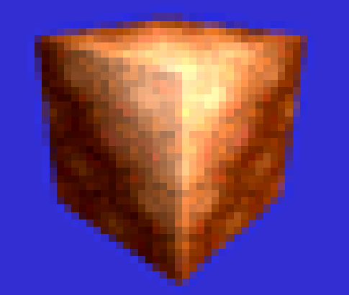
Die Rendering-Pipeline
Um aus einem 3D-Geometriemodell, bestehend aus Dreiecken im 3D-Raum zu einem Pixelbild zu gelangen, durchläuft die Geometrie die Rendering Pipeline.
Punkt-Transformationen, um aus 3D-Modell-Koordinaten zu Screen-Koordinaten zu gelangen.
Rasterisierungprozess, um aus Dreiecken Pixelfüllungen zu generieren.

Slide 6
Game Engine / Szenengraph / Hierarchie
Liste (Baum / Graph) von Objekten mit Attributen (Farbe, Position, …)
Rendern:
Liste traversieren
Jedes Objekt „rendert sich selbst“

Slide 7
3D Modelle
Moderne Echtzeit-3D Hard- und Software geht von polygonaler Geometrie aus.
Modelle sind in viele ebene Einzelflächen aufgeteilt.
3D-Hardware nimmt nur Dreiecke (OpenGL: auch Vierecke) entgegen.
Daher bestehen Geometriedaten immer aus einer Menge Punkten und Information darüber, wie aus diesen Dreiecke gebildet wurden.
Notes:
Beispiel: Yoda

Slide 8
Mehrere Möglichkeiten der Darstellung von Dreiecksdaten
Ziel: Grösse der Dreiecksdaten reduzieren.
Verschiedene Arten, Zuordnung Punkt <-> Dreieck herzustellen.
Unter Umständen Mehrfachangaben von Punkten vermeidbar

Slide 9
Dreieckslisten
Einfachste, aber auch unökonomischste Art, Dreiecksgeometrie zu repräsentieren.
Lineare Punktliste, bestehend aus 3*n Punkten.
Jeweils drei aufeinanderfolgende Punkte ergeben ein Dreieck.
Bei Mehrfachverwendung von Punkten äusserst ineffizient.
0 | (-1, 1, -1)
1 | (-1, -1, -1)
2 | (-1, -1, 1)
0 | (-1, 1, -1)
2 | (-1, -1, 1)
3 | (-1, 1, 1)
0 | (-1, 1, -1)
3 | (-1, 1, 1)
4 | (1, 1, 1)
…
Notes:
Skizze (OHP)
Würfel

Slide 10
Fans (Fächer)
Lineare Punktliste, bestehend aus 3 + n Punkten.
Die ersten drei Punkte bilden ein Dreieck.
Jeder weitere Punkt bildet ein Dreieck mit dem letzten Punkt und dem allerersten Punkt.
0 | (-1, 1, -1)
1 | (-1, -1, -1)
2 | (-1, -1, 1)
3 | (-1, 1, 1)
4 | (1, 1, 1)
5 | (1, 1, -1)
6 | (1, -1, -1)
7 | (-1, -1, -1)
Notes:
Skizze (OHP)
Würfel

Slide 11
Strips (Streifen)
Lineare Punktliste, bestehend aus 3 + n Punkten.
Die ersten drei Punkte bilden ein Dreieck.
Jeder weitere Punkt bildet ein Dreieck mit dem letzten Punkt und dem vorletzten Punkt.

Slide 12
Indizierte Liste
In Form von zwei Listen.
Eine Punktliste.
Eine Indexliste.
Punktliste kann ohne Doppelangaben von Punkten auskommen.
Indexliste enthält Indizes in die Punktliste.
Jeweils drei aufeinanderfolgende Indizes bilden ein Dreieck.
0
1
3
0 | (1, -1, -1)
1 | (-1, -1, -1)
2 | (-1, -1, 1)
3 | (1, 1, -1)
4 | (-1, 1, -1)
5 | (-1, 1, 1)
6 | (1, 1, 1)
1
4
3
...

Slide 13
Kombinierte Darstellungen
Indizierte Liste von Fans.
Indizierte Liste von Strips.
Dadurch noch mehr Platzgewinn.

Slide 14
In Unity
In Unity gibt es drei Möglichkeiten durch Programmierung Geometrie zu erzeugen und an die Rendering Pipeline zu übergeben
Mesh und Meshfilter selbst erzeugen
Meshrenderer stellt dann das Mesh dar
Siehe Referenz zur Klasse Mesh
Graphics.DrawMesh
Kein Meshrenderer nötig
Material und Transformation muss selbst übergeben werden
Siehe Referenz der Methode Graphics.DrawMesh
Klasse GL
Direktzugriff auf die Hardware (über OpenGL oder Direct3D)
Direktes Rendering – kann nicht aus Update aufgerufen werden
Positionierung und Farbgebung über Renderstates

Slide 15
Ende Block 1
Vielen Dank für Ihre Aufmerksamkeit

Slide 16
Agenda 2
Transformationen, Matrizen und Hierarchien

Slide 17
Punkttransformationen: Translation
Punkte können durch Transformationen in andere Koordinaten umgewandelt werden.
Beispiel Translation
Ein Modell soll an anderer Position erscheinen -> es ist notwendig, die Punkte des Modells um einen konstanten Wert zu verschieben.
(-1, -1, -1)
(1.2, -1, -1)

Slide 18
Transformationstypen
Translation (Verschiebung)
Addiert konstante Werte auf alle Koordinaten einer Punktemenge
Rotation (Drehung)
Ändert Koordinaten einer Punktemenge so, dass Modell gedreht erscheint.
Skalierung
Vergrössert/verkleinert ein Modell.
Projektion
Projiziert Koordinaten auf eine Ebene.
Perspektivprojektion

Slide 19
Transformationen nacheinander ausführen
Aus einfachen Transformationen können Komplexe erzeugt werden
durch Hintereinanderausführung
Beispiel Transformation einer Hand als Folge von Transformationen an den Gelenken
Bei der Hintereinanderausführung von Transformationen kommt es auf die Reihenfolge an
Beispiel: Rotation nach Verschiebung vs. umgehehrte Reihenfolge
1. Rot 30°
1. Trans y+2
2. Trans y+2
2. Rot 30°

Slide 20
Rotationen
Rotationen in 2D -> Rotationsachse steht fest. Definiert durch den Rotationswinkel
Rotationen in 3D -> um welche Achse soll gedreht werden?
Unterschiedliche Darstellungsweisen:
Eulerwinkel:
Drei Fließkomma-Werte
Hintereinanderausführung von Drehungen um die Hauptachsen
Quaternionen
Vier Fließkomma-Werte
Komplett un-intuitiv
Gut Geeignet für Berechnung, insbesondere Interpolation zwischen zwei Rotationen
Matrizen
9, bzw 16 Fließkommawerte
Komplett un-intuitiv
Gut geeignet für direkte Anwendung auf Koordinaten
Gut geeignet für Hintereinanderausführung in Kombination mit anderen Transformationen

Slide 21
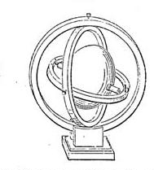
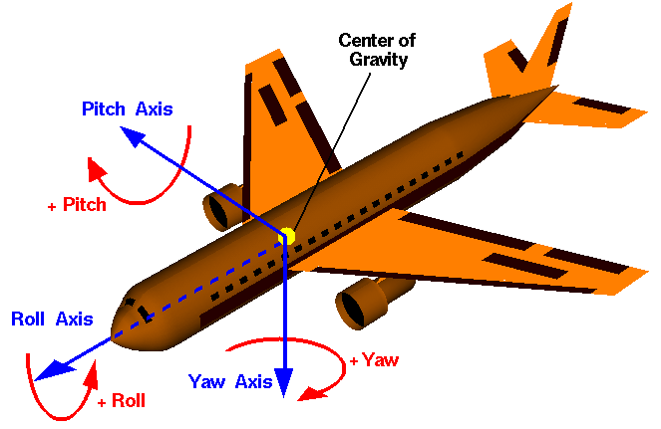
Eulerwinkel
Hintereinanderausführung von Rotationen um die Hauptachsen
Reihenfolge spielt eine Rolle
Bekannte Darstellungsform
Bekannt aus der Aviatik: Yaw (Heading), Pitch, Roll (Bank)
"Kardanische Aufhängung" (Außen Yaw, innen Roll)
In Modellierungssoftware sehr gebräuchlich
Oft "Kardan-Kreise" als Anfasser
Referenz-Achsen oft selektierbar (lokale, globale)

Slide 22
Game Engine / Szenengraph / Hierarchie
Transformationen werden über den Stack kummuliert
Eine Ebene Tiefer -> Push auf dem Stack
M_{x+10}*M_{x+10}*M_{x+10}*M_{id}
M_{x+10}*M_{x+10}*M_{id}
M_{x+10}*M_{x+10}*M_{id}
M_{x+10}*M_{id}
M_{id}
M_{x+10}*M_{id}
M_{id}

Slide 23
Ende Block 2
Vielen Dank für Ihre Aufmerksamkeit

Slide 24
Agenda 3
Farbe und Beleuchtung in Echtzeitberechnungen
Material und Shader
Farbe und Beleuchtung in Unity3D

Slide 25
Farben in der Computergrafik
Farben sind in der Computergrafik IMMER das Resultat einer Farbberechnung
Kein Direktes Zuweisen von Farben zu Bildschirm-Pixeln
Üblicherweise wird versucht, die Farbe als Resultat von Material und Beleuchtung zu berechnen
In Echtzeit3D ist das immer eine Heuristik
Formeln entsprechen nicht der physikalischen Realität
Sind einfacher und schneller zu berechnen -> Echtzeit
Liefern glaubwürdige Ergebnisse, aber keine exakten
Schnellere, neuere Hardware erlaubt zunehmend mehr Realismus
Schatten
Reflexionen
Lichtbrechungen (Caustics)
...
Die beiden am häufigsten gebrauchten Beleuchtungskomponenten sind
Diffuse Light
Specular Light

Slide 26
Diffuse Komponente
diffuse = unscharf
Gerichtet von einer Lichtquelle eintreffendes Licht
Licht wird von Oberfläche gleichmäßig reflektiert
Ausgesendetes Licht in alle Richtungen gleiche Intensität
Farbintensität abhängig von Beleuchtungsrichtung
Dem Licht zugewandte Oberfläche intensiver
Dem Licht abgewandte Oberfläche schwächer
Farbintensität unabhängig von Beobachter
Objektteile unterschiedlich gefärbt
Verwendet für Objekte mit stumpfer Oberfläche
Heuristik: Je stärker die Fläche dem Licht ausgesetzt ist, desto heller

Slide 27
Specular Komponente
specular = spiegelnd
In der Oberfläche gespiegeltes Licht
„Glanzpunkt“
Gerichtet von einer Lichtquelle eintreffendes Licht
Licht wird von Oberfläche gerichtet reflektiert
Ausgesendetes Licht unterschiedlich intensiv
Farbintensität abhängig von
Beleuchtungsrichtung
Beobachtungsposition
Objektteile unterschiedlich gefärbt
Verwendet für Objekte mit glänzender Oberfläche
Heuristik: Am hellsten bei Licht-Einfallswinkel = Betrachtungs-Ausfallswinkel

Slide 28
Texturierung
Pixelbild wird mit gedachten "normalisierten" Koordinaten indiziert (von 0 bis 1)
(0, 0): Links unten
(1, 1): Rechts oben
Die Koordinaten nennt man Texturkoordinaten
u und v (und w), statt x, y, z
Manchmal auch s und t
An jedem Geometrie-Eckpunkt existiert eine Texturkoordinate
Gibt an, welches Pixel aus der Textur am Eckpunkt dargestellt werden soll
Für andere Geometrie-Stellen werden Texturkoordinaten aus den umgebenden Eckpunkten interpoliert
v
u

Slide 29
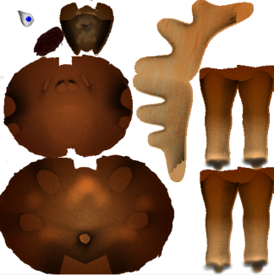
Echtzeit-Farbberechnung eines einzelnen Pixel
Texturierung
Lookup aus 2D-Pixelbild
Diffuse Light
Winkel zwischen L und N
Specular Light
Winkelhalbierende H, zwischen L und I
Winkel zwischen N und H
Umgebungsreflexion
R := Reflexion von I an N
Lookup der Farbe in Cube-Textur (= sechs 2D-Texturen, Würfelinnenseiten)
Resultierende Farbe
N
H
L
R
I
?

Slide 30
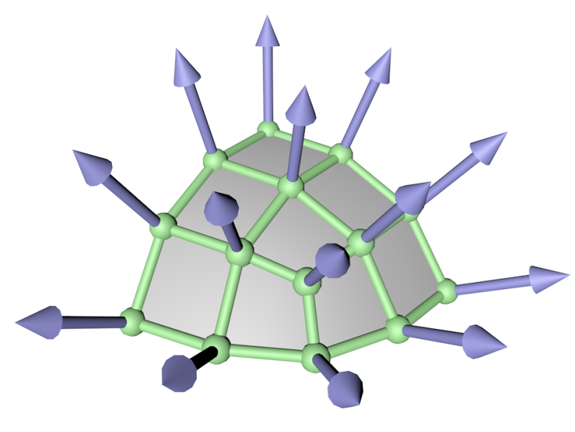
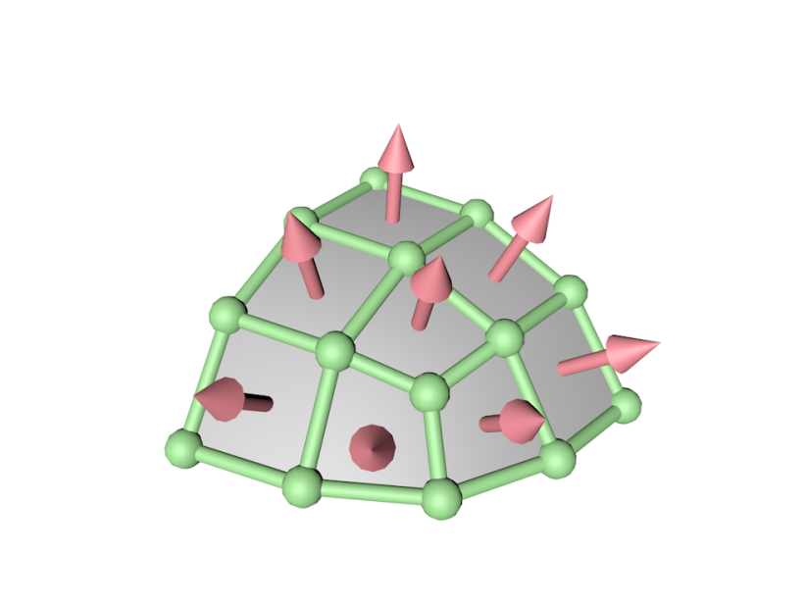
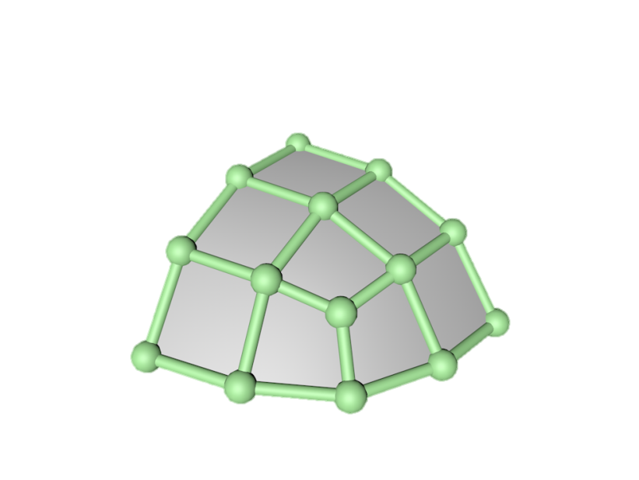
Wo kommen die Normalen her?
Können aus Geometrie berechnet werden
Lage der Polygone bestimmt Flächennormale
Werden typischerweise vorberechnet
Speicherung an den Eckpunkten
Warum an den Eckpunkten und nicht an den Flächen?
Durch Interpolation der Flächennormalen bei der Beleuchtungsberechnung entsteht Eindruck abgerundeter Geometrie
Wo findet die Vorberechnung statt?
In der Modelling-Software
In der Game-Engine

Slide 31
Bump Mapping
Normale ist maßgeblich an Farbgebung/Helligkeitsberechnung beteiligt
Bis jetzt wurden viele unterschiedliche Normalen durch hohe Anzahl an Polygonen erreicht
Annäherung: Ermittlung der Flächennormalen aus einem Textur-Lookup
Statt Interpretation als RGB-Farben
Interpretation als Vektor-Offset
Addition auf den Normalenvektor
Die Textur, aus der die Normalen-Offsets gelesen werden, nennt man Bump Map oder Normal Map oder Relief-Textur
N
= (x_{N}, y_{N}, z_{N})
+ (x_{B}, y_{B}, z_{B})
?
(x,y,z)
(r,g,b)
(x,y,z)
(r,g,b)
(x,y,z)
(x,y,z)
(r,g,b)
(r,g,b)
(x,y,z)
(r,g,b)
(x,y,z)
(r,g,b)
(x,y,z)
(x,y,z)
(r,g,b)
(r,g,b)
(x,y,z)
(r,g,b)
(x,y,z)
(r,g,b)
(x,y,z)
(x,y,z)
(r,g,b)
(r,g,b)
(x,y,z)
(r,g,b)
(x,y,z)
(r,g,b)
(x,y,z)
(x,y,z)
(r,g,b)
(r,g,b)

Slide 32
Agenda 3
Farbe und Beleuchtung in Echtzeitberechnungen
Material und Shader
Farbe und Beleuchtung in Unity3D

Slide 33
Begriffe
Die Begriffe
Shader
Effekt / FX
Material
werden unterschiedlich verwendet.
Hier:
Unity-nahe definition

Slide 34
Shader und Material
Shader
Programme, die auf der GPU laufen (Vertex & Pixel)
Bestimmen Algorithmen für Geometrie und Rasterisierung
Material
Festgelegte Kombination von Shader und Parametern
Beispiel: Diffuse-Shader, blaue Farbe, Textur
ShadeV(M,V,P)
{
…
}
ShadeP(M,L,T)
{
…
}

Slide 35
Agenda 3
Farbe und Beleuchtung in Echtzeitberechnungen
Material und Shader
Farbe und Beleuchtung in Unity3D

Slide 36
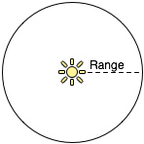
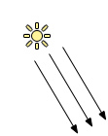
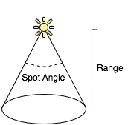
Beleuchtung einfügen
Lichtquellen sind GameObjects
Enthalten Transformation Component
Position
Orientierung
Unterschiedliche Licht-Typen
Punkt – nur Position ist relevant
Richtung – nur Orientierung ist relevant
Spot – Position und Orientierung
Licht-Parameter
Range (Reichweite)
Farbe
Intensität

Slide 37
Material und Shader in U3D
Material ist ein Asset (erscheint im Projekt-Ordner)
Assets -> Create -> Material
Material ist Bestandteil eines MeshRenderer
MeshRenderer ist eine Component
Components -> Mesh -> MeshRenderer
Rendert die Mesh-Componentn im selben GameObject
Shader ist eine Eigenschaft des Material
So wie andere Materialeigenschaften, z.B.
Farbe
Textur
BumpMap
...
Parent-GameObject
Child-GameObject
Child-GameObject
Mesh
MeshRenderer
Material
Shader
Mesh
MeshRenderer
Shader
Material

Slide 38
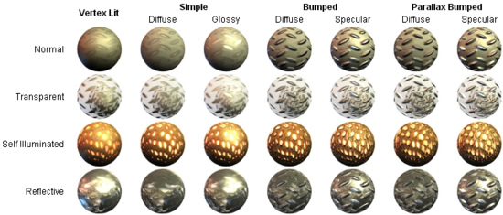
Eingebaute Shader in U3D
„orthogonale“ Aufteilung in
Vertex-Lit, Simple, Bumped, Parallex Bumped
Normal, Transparent, Self Illuminated, Reflective

Slide 39
Ende Block 3
Vielen Dank für Ihre Aufmerksamkeit

Slide 40
Agenda Block 4
Shader-Programmierung Hintergrund
Die Render-Pipeline
Fixed Function Rendering
Shader als Variable Programme der Render-Pipe
Ein erster Surface-Shader
Aufbau
Eigenschaften von ShaderLab und Surface-Shadern

Slide 41
Hintergrund: Rendering Pipeline
Rendering Pipeline überführt Geometrie in Pixelbilder
Zweigeteilte Prozess-Kette
Geometry-Pipe transformiert Geometrie. Umwandlung der Eckpunkt-Koordinaten (Vertices) aus „World“-Koordinaten in „Screen“-Koordinaten.
Raster-Pipe füllte Dreiecke in Screen-Koordinaten und berechnet für jedes Pixel Farbwerte.

Slide 42
Hintergrund: Fixed Function Pipe (1)
Darstellung wird durch Render-States gesteuert.
World- View- Projection Matrix
Texture-, Fog-, Lighting-Settings
Render-States = Parameter der Pipeline-Funktionen:
TransformVertex(vector3 v, …)
ShadePixel(vector4 xy, …)
TransformVertex(
v, W, V, P)
{
vw = v * W;
vv = vw * V;
vs = vv * P;
return vs;
}
ShadePixel(xy, …)
{
rgb = Gouraud(…);
rgb *= Texture(…);
rgb *= Fog(…);
return rgb;
}

Slide 43
Hintergrund: Fixed Function Pipe (2)
Fixed Function Pipeline
Starre Algorithmen
Variable Parameter
Algorithmus in der Geometry-Pipe wird 1x pro Vertex ausgeführt
Algorithmus in der Raster-Pipe wird 1x pro zu füllendem Pixel ausgeführt.
TransformVertex(v)
{
vw = v * W;
vv = vw * V;
vs = vv * P;
return vs;
}
ShadePixel(Mat,
Light, Tex)
{
rgb = Gouraud(…);
rgb *= Texture(…);
rgb *= Fog(…);
return rgb;
}

Slide 44
Shader: Programmierbare Pipeline
Programmierbare GPU:
Statt setzen der „aktuellen“ Renderstates
Setzen des „aktuellen“ Geometrie/Raster-Algorithmus + Parameter
Rendern = Ausführen von Vertex- & Pixel-Shader
ShadeVertex(v,
M, V, P)
{
…
return vs;
}
ShadePixel(Mat,
Light, Tex)
{
…
return rgb;
}

Slide 45
Eigenschaften Vertexshader
Vertexshader
Werden pro Vertex (Eckpunkt) aufgerufen
Parameter
Eckpunkt und Vertex-Attribute (optional)
X, Y, Z
Texturkoordinaten
Normalen, …
Beliebige Applikations-definierte Parameter (z.B. Matrizen)
Rückgabewert
Screen-Koordinaten
Beliebige Vertex-Attribute, z.B.
Textur-Koordinaten
Farbwerte
Normalen
Weitere zu interpolierende Pixel-Shader-Parameter
Können keine neuen Eckpunkte erzeugen, nur existierende transformieren.
Dreiecks-Konnektivität wird am Vertex-Shader vorbei durch die Pipe geschleust.
Vertex-Shader weiss nichts über Dreiecke
ShadeVertex(v,
M, V, P)
{
…
return vs;
}

Slide 46
Eigenschaften Pixelshader
Pixelshader
Werden für jedes Pixel jedes Dreiecks aufgerufen
Bei Mehrfachüberdeckung eines Bildschirmpixel einmal pro Dreieck
Parameter
Interpolierte Vertex-Attribute aus Vertexshader, z.B.
Texturkoordinate
Normale
Farbwert, …
Beliebige Applikations-definierte Parameter (Beleuchtugsparameter, Textur-Handle)
Rückgabewert
Farbwert
Können nicht beliebige Frame-Pixel beschreiben, nur den aufgerufenen.
Pixel-Position wird am Shader vorbeigeleitet
Kann als Parameter vom Vertex-Shader kommen
ShadePixel(
Mat, Light, Tex)
{
…
return rgb;
}

Slide 47
Kategorien von Shadern
Die Trennung in Vertex- und Pixel-Shader ist vorrangig technischer Natur
Entspricht dem Aufbau der Hardware
Inzwischen (seit ca 2010) gibt es noch mehr Kategorien
Vertex-, Hull-, Domain-, Geometry-, Pixel-Shader bei DirectX11
Darüberhinaus: Programmierbare GPU für allgemeine Aufgaben (GPGPU)
nVidia CUDA
DirectX Compute Shader

Slide 48
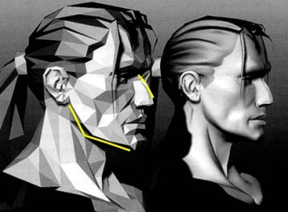
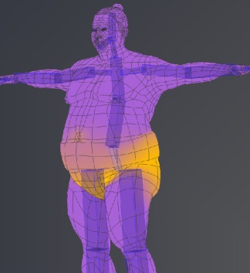
Inhaltliche Aufteilung von Shadern
Aufgaben von Shadern
Vertex Transformation
Model- nach Screen-Koordinaten
Geometrie-Erzeugung
Tesselation, Partikel, ...
Geometrie-Animation
Z.B. für Bone-Animation / Skinning
Berechnung von Grundfarben
Z.B. aus Textur, Prozedural, aus Reflexion/-Refraktion, Comic-Artig, ...
Beleuchtungsberechnung
Resultat aus Grundfarbe und Beleuchtungssituation
Shader-Libraries / Entwicklungsumgebungen erlauben die Konzentration auf einzelne der o.g. Aspekte, ohne für jeden Shader alles neu entwickeln zu müssen.

Slide 49
Agenda Block 4
Shader-Programmierung Hintergrund
Die Render-Pipeline
Fixed Function Rendering
Shader als Variable Programme der Render-Pipe
Ein erster Surface-Shader
Aufbau
Eigenschaften von ShaderLab und Surface-Shadern

Slide 50
Ein einfacher Shaderlab-Shader
Example01
Funktion
Setzt die Ausgabefarbe auf grün
Wird 1x pro Pixel aufgerufen
void surf (Input i, inout SurfaceOutput o)
{
o.Albedo.r = 0;
o.Albedo.g = 1;
o.Albedo.b = 0;
}

Slide 51
Eigenschaften eines ShaderLab Surface Shader
Code zwischen CGPROGRAM und ENDCG ist in Cg, aber
Es lässt sich nicht sagen, ob der Code pro Vertex oder pro Pixel aufgerufen wird. Abhängig von:
Leistung der Grafikkarte / des Rechners
Komplexität der Szene
Abstand des Objektes zum Betrachter / Größe des Objektes auf dem Bildschirm
Auch explizite Programmierung von Vertex- und/oder Pixel-Shader möglich
Shader-Lab Code umgibt Cg-Code
Anbindung an Außenwelt
Verwendung in Unity‘s Material-System
Eigenschaften können in Editor verändert werden
Kann auch nicht-programmierte (fixed-function) Elemente enthalten
Render States
Kann mehrere Passes (Durchläufe durch die Render-Pipeline) enthalten
Kann „Fallback“ Mechanismen für unterschiedliche Grafik- und Rechner-Hardware enthalten

Slide 52
SurfaceShader Merkmale
Hauptmethode
Hier: surf
Wird mit #pragma surface <methodenname> <Lighting> bekanntgemacht
Code kann auch noch weitere Methoden enthalten
Die z.B. aus der Hauptmethode aufgerufen werden
Eingabe-Parameter
Hier: i – Typ muss selbst deklariert werden
Struktur Input enthält für die Berechnung benötigten Komponenten
Ausgabe-Parameter
Hier: o – Typ ist bereits deklariert
in CgIncludes/Lighting.cg)
Struktur SurfaceOutput enthält die für die Darstellung benötigten Komponenten
Fragen:
Wer ruft surf auf?
Wer besetzt die Input-Komponenten mit Werten und woher weiß der Aufrufer, was womit gemeint ist?
Welche Bedeutung haben die Komponenten von SurfaceOutput?
struct Input
{
int dummy;
};
void surf (Input i,
inout SurfaceOutput o)
{
o.Albedo.r = 0;
o.Albedo.g = 1;
o.Albedo.b = 0;
}

Slide 53
Antworten!
Surf läuft auf der Grafikkarte
Typischerweise aus Pixelshader aufgerufen
Die Werte werden vom Aufrufer (Pixelshader) vorberechnet.
Die Namen der möglichen Input-Struktur-Komponenten sind von ShaderLab vorgegeben
Ungewöhnlich – Cg kennt anderes Verfahren (Semantik)
Die Ausgabe wird ebenfalls vom Pixelshader entgegengenommen
PS berechnet daraus den resultierenden Farbwert für das jeweilige Pixel

Slide 54
Cg: Identifizierer
Wie in anderen Hochsprachen gibt es Identifizierer zum Benennen von
Typen
Strukturen & Strukturelementen
Parameter und Variablen
Funktionsnamen
Semantik (später mehr dazu)
Regeln für Identifizierer wie in C/C++/Java
Erstes Zeichen: _ oder A..Z, a..z
Weitere Zeichen zusätzlich auch 0..9
Schlüsselworte (void, if, while…) dürfen nicht als Identifizierer verwendet werden
void Main(float2 iPos : POSITION,
out float4 oPos : POSITION,
out float3 oColor : COLOR
)
{
oPos = float4(iPos, 0, 1);
oColor = float3(0, 0, 1);
}

Slide 55
Cg: Vektoren
Vektoren sind fundamentale Datentypen von Cg
Anders als in C/C++/Java
Für mehrere Dimensionen
float2 – zweidimensional
float3 – dreidimensional
float4 – vierdimensional
Verwendbar für
Positionen
Normalen
Farben
Zugriff auf einzelne Komponente:
Z.B. Pos.x
Für Positionen: x, y, z, w
Für Farben: r, g, b, a
Initialisierung mit { und } oder Konstruktor
float3 pos = {1, 2, 3};
float3 pos = float3(1, 2, 3);
void Main(float2 iPos : POSITION,
out float4 oPos : POSITION,
out float3 oColor : COLOR
)
{
oPos = float4(iPos, 0, 1);
oColor = float3(0, 0, 1);
}

Slide 56
Cg: Matrizen
Zusätzlich zu Vektoren werden auch Matrizen in Cg direkt unterstützt.
float3x3 matrix1;
float4x4 matrix2;
float2x3 matrix3; – 2 Spalten, 3 Zeilen
Initialisierung Zeilen- und Spaltenweise
float2x3 matrix3 = { 1.0, 2.0, 3.0, 4.0, 5.0, 6.0 };
Spezielle Funktionen zur Matrix- und Vektorrechnung, z.B
mul( <Vektor>, <Matrix> );
mul( <Matrix>, <Vektor> );
mul( <Matrix>, <Matrix> );

Slide 57
Ende Block 4
Vielen Dank für Ihre Aufmerksamkeit

Slide 58
Agenda 5
Animation mit „yield“
Physik-Engines - Hintergrund
Physik in Unity3D

Slide 59
Skript über mehrere Frames verteilen
Problem: Update-Methode wird 1x pro Frame ausgeführt
Oft sollen Änderungen über mehrere Frames verteilt werden
Lösung: Koroutinen (Coroutines). In C#:
Methoden müssen Rückgabewert IEnumerator haben
Starten der Routine mit MonoBehaviour.StartCoroutine(<Routinene>(<Parameter>));
Unterbrechung der Methode mit yield return <Wert>;
Beendigung der Routine mit „normalem“ return.
Rückgabewert steuert wann der nächste Aufruf stattfindet
yield return null; - Beim nächsten Frame wird weitergemacht
Yield return new WaitForSeconds(<sec>); - wartet <sec> Sekunden for dem Weitermachen
Syntax insgesamt gewöhnungsbedürftig
Liegt daran, dass der C# / .Net Enumerator-Mechanismus „misbraucht“ wird.

Slide 60
Agenda 5
Physik-Engines - Hintergrund
Physik in Unity3D

Slide 61
Physik Engines
Simulieren typischerweise Festkörperphysik
Ziel: realistische Nachbildung der realen Welt
Objekte kollidieren
Objekte können andere „anschubsen“
Schwerkraft wirkt
Massenträgheit
Objektverknüpfungen (z.B. Scharniere) – beschränken die Bewegungsfreiheit
Parametrisierung durch Nutzer über
Objektgeometrie
Massen
Kräfte (erzeugen lineare Bewegung)
Drehmoment (erzeugen Rotationsbewegung)
Bewegungsbeschränkungen (z.B. Scharniere)
Implementierung zweigeteilt
Kollisionserkennung
Bewegungswirkung aufgeteilt in
Neupositionierung (vor der Kollisionserkennung)
Kräfte-Änderung (als Resultat der Kollisionserkennung)

Slide 62


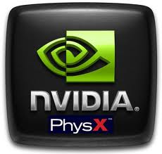


Erhältliche Physik Engines
Große Anzahl an Physik-Engines erhältlich
Für unterschiedliche Einsatzgebiete
OpenSource / kommerziell
Mit Grafikkarten-Unterstützung
Auf diversen Plattformen lauffähig
In bestimmter Programmiersprache implementiert

Slide 63
Schematischer Ablauf
Formeln
F/m = a (Kraft durch Masse ist Beschleunigung
v‘ = v + a*Δt (Beschl. ist Ableitung der Geschw. nach der Zeit)
p‘ = p + v* Δt (Geschw. ist Ableitung der Position nach der Zeit)
Pseudo-Anweisungen
float v, a, F, m;
void Update() {
a = F/m;
v += a * Time.deltaTime;
transform.Position += v * Time.deltaTime;
CheckCollision();
}

Slide 64
Agenda 5
Physik-Engines - Hintergrund
Physik in Unity3D

Slide 65
Physik in Unity
Komponente(n) Collider
Objekt nimmt an Kollisionserkennung teil
IsTrigger-Eigenschaft bestimmt Zweck (Nur Erkennung oder auch Wirkung)
Objekt bildet feste Kollisionsgegner für andere Objekte
Komponente beschreibt Geometrie für die Kollisionserkennung
Vorgefertigte Typen (Box, Sphere, Capsule, …) oder frei (Mesh)
Komponente Rigidbody
Objekt nimmt an Bewegungswirkung teil
Objekt kann Impulse anderer Objekte aufnehmen und an andere Objekte weitergeben.
Komponente beschreibt i.W. Masse und Bewegungsdämpfung
Komponente(n) Joints
Objekt „hängt“ mit anderem Objekt zusammen
Komponente beschreibt Bewegungseinschränkungen
Komponente CharacterController
Spezialfall für Skriptgesteuerte (und nicht Physik-gesteuerte) Objekte
Objekt kann direkt über Bewegungssvektor (und nicht über Kräfte) gesteuert werden
Objekt kollidiert, prallt aber nicht ab, sondern gleitet entlang

Slide 66
Physik und Skripting
Durch Kräfte steuern
Rigidbody.AddForce()
Übt einmalig eine lineare Kraft aus
F=m*a, Kraft gleich Masse * Beschleunigung
Führt zu konstanter Geschwindigkeit
Rigidbody.AddTorque()
Übt einmalig eine „Drehkraft“ (genannt Drehmoment) aus
M = J*α, Drehm. = Trägheitsm. * Winkelbeschl.
Führt zu konstanter Rotation
Kollision erkennen
MonoBehaviour.OnCollisionXYZ/OnTriggerXYZ
Erkennt Kollisision und liefert genauen „Einschlagspunkt“
Durch Positionierung steuern
CharacterController.Move(Vector3 direction)
Bewegt Objekt entlang Richtung, kollidiert aber u.U.

Slide 67
Ende Block 5
Vielen Dank für Ihre Aufmerksamkeit

Slide 68
Agenda 4
Keyframe-Animation
Der Animation-View in Unity3D

Slide 69
Keyframe Animation
Historie zum Begriff
Aus dem Trickfilm: "Hauptphasen-Zeichner" (Keyframe)
Im Gegensatz zur Zwischenphase (Tween)
In der Computergrafik
Keyframe: Zeitpunkt, zu dem Designer/Animateur Bild-steuernde Parameter festgelegt hat
Parametrisierung in den Zwischenphasen entsteht automatisch durch Interpolation
Beispiele für per Keyframe animierbare Parameter
Position
Orientierung
Lichtparameter (Intensität, Farbe, Position, Richtung)
Materialeigenschaften
Kameraparameter (Position, Orientierung, Öffnungswinkel)

Slide 70
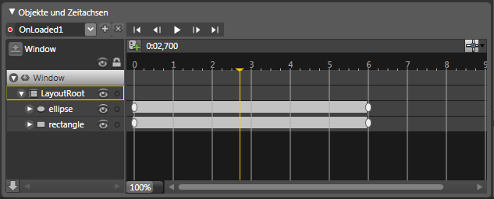
Keyframes
Technisch gesehen besteht ein Keyframe aus einem Paar
Wert des Parameters
Zeitpunkt, zu dem der Parameterwert angenommen werden soll
Editieren von Keyframes
Parameterwert wird meist in gewohnter Modelling-Umgebung editiert
Editieren des Zeitpunkt meist in einer Timeline

Slide 71
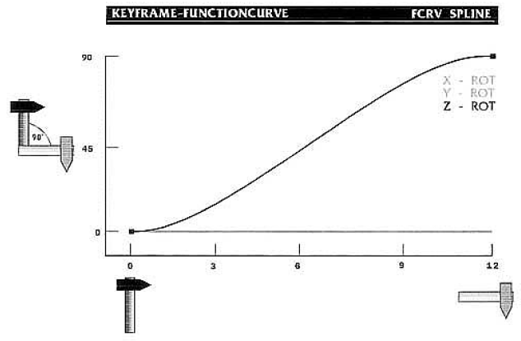
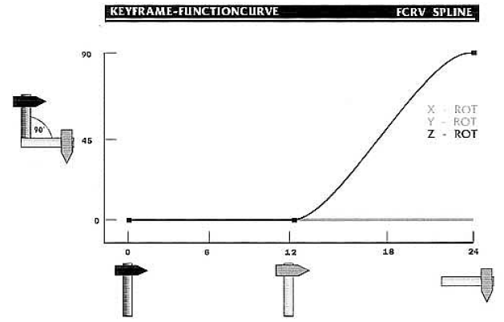
Übergang zwischen Keyframes
Animation entsteht durch Interpolation der Parameter
Zwischen zwei (zeitlich) benachbarten Keyframes
Z.B: Änderung des Parameterwertes erfolgt linear mit der Zeitänderung
Abhängigkeit der Wertänderung zur Zeitänderung ist editierbar
Z.B. mit Hilfe von Kurven:
X-Achse: Zeitänderung
Y-Achse: Wertänderung
Anwendung: Momentfreie Animation
„Ease in“ / „Ease out“
Z.B. bei Positionsänderung
Realistische Darstellung durch Berücksichtigung der Massenträgheit

Slide 72
Agenda 4
Keyframe-Animation
Der Animation-View in Unity3D

Slide 73
Keyframe-Animation
TODO

Slide 74
Agenda 5
Programmierung
.Net
Mono / C# was ist das?
Programmierung in Unity
Mono-Develop
Variablen im Inspector
MonoBehaviour

Slide 75

.Net
Dot-Net: Microsoft‘s Antwort auf Java
Wie Java: Aufgeräumte „Plattform“ + Compilieren nach „Bytecode“ für eine „Virtual Machine“
Java Plattform
.Net Framework
Class1
Class2
Class3
Class4
Class1
Class2
Class3
Class4
MyJ.java
class MyJ {
static void Main() {
...}
}
class MyJS {
static void Main() {
...}
}
MyCS.cs
class MyCS {
static void Main() {
...}
}
class MyFS {
static void Main() {
...}
}
javac
csc
fsc
MyJ.class
<Bytecode>
MyCS.dll
<IL-Code>
MyFS.dll
<IL-Code>
Java Virtual Machine
Common Language Runtime

Slide 76


Mono
Mono: Open-Source Alternative zu .Net
Läuft u.A. auf Windows, Mac und Linux
Von Novell gesponsert
In Unity integriert
Mono Framework
Class1
Class2
Class3
Class4
class MyBoo {
static void Main() {
...}
}
MyCS.cs
class MyCS {
static void Main() {
...}
}
class MyJS {
static void Main() {
...}
}
Mono Framework
csc
jsc
CSC
JSC
BooC
MyCS.dll
<IL-Code>
MyJS.dll
<IL-Code>
Mono-CLR
Mono-CLR

Slide 77
C#
Sprich: C-Sharp
In der Musik: Cis, um Halbton erhöhte Note C. Im Gegensatz zu C-Flat (C^{b}) ☺
Name und Aussehen soll an C/C++ erinnern
Von Anders Hejlsberg für Microsoft entwickelt
Erfinder von Turbo-Pascal, (heute Delphi)
Sehr große Ähnlichkeit zu Java
In vielen Bereichen mächtiger als Java
Generics besser implementiert
Value-Typen und Pointer erlauben hardwarenahe und performante Programmierung
Events und Delegates
Unterstützung für Code-Generatoren. Partial Classes
Linq, Iteratoren und Yield sind innovative Konzepte
Anonyme Methoden und Typen

Slide 78
Agenda 5
Programmierung
.Net
Mono / C# was ist das?
Programmierung in Unity
Mono-Develop
MonoBehaviour
Variablen im Inspector

Slide 79

Mono Develop für Unity einrichten
MonoDevelop ist eine OpenSource-Entwicklungsumgebung für Mono/C#
Wird mit Unity ausgeliefert
Ähnelt z.T. Visual Studio
File->Preferences->General
External Script Editor: Mono Develop
Evtl. mit „Browse“ Pfad angeben C:\Program Files (x86)\Unity\MonoDevelop
Danach startet Unity beim Skript Editieren MonoDevelop
MonoDevelop-Projekt anlegen
Assets->Sync MonoDevelop project. Es wird eine
MonoDevelop-Solution (.sln) und ein
MonoDevelop-Projekt (.csproj) angelegt.
Sind mit Visual Studio kompatibel
Warum MonoDevlop (und nicht UniSciTe)?
Komfortablerer Editor
Besseres Syntax-Highlighting
DEBUGGING !!!!!

Slide 80
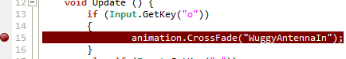
Debugging mit MonoDevelop
Startreihenfolge „umgekehrt“:
Erst MonoDevelop mit Solution starten
Öffnen der .sln-Datei im Projektverzeichnis (MIT MONODEV, NICHT VS)
Dann Debugger starten
Mit F5 oder Run->Debug
Unity startet
Breakpoints setzen
In der grauen Leiste am Linken Rand des Editors
In Unity den „Play“-Button drücken
Bei erreichen des Breakpoints hält die Ausführung an
Variableninhalte in MonoDevelop kontrollieren
Mit Mouse-Hover über Variablen
Im Watch/Locals Fenster
Durchlaufen des Code
Mit F5 bis zum nächsten Breakpoint
Mit F10 Schritt für Schritt

Slide 81
Code in einer Unity-Szene
Object
GameObject
Component
Behaviour
MonoBehaviour
MeinSkript
(C#-)Code wird innerhalb eines Unity-Projektes als Asset verwaltet
Code kann als „Component“ an ein GameObject angehängt werden
Damit wird automatisch eine neue Klasse erzeugt
Klasse ist von MonoBehaviour abgeleitet
Klasse wird automatisch instanziiert, wenn die Komponente (als Teil eines GameObjects in der Szene) instanziiert wird
Siehe auch
„ClassDiagram1_netlinks.pdf“

Slide 82
MonoBehaviour Methoden & Fields
Initialisierung (Überschreiben)
Start
Pro-Frame-Aktion (Überschreiben)
Update
Event-Reaktion (Überschreiben)
OnMouse...
Enter/Over/Up/Down/Exit/Drag
OnCollisionEnterExit
OnBecame[In]Visible
OnNetwork-Events
OnGUI
Zugriff auf andere Komponenten/GameObjects
GetComponent[InChildren]
SendMessage[Upwards]
BroadcastMessage
Convenience-Fields
gameObject
transform
camera
light
animation
audio
...

Slide 83
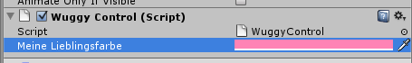
public Fields
Im Code selbst definierte public Fields (Klassenvariablen) werden im Inspector der Script-Komponente angezeigt
Dabei wird CamelCase in Leerzeichen-Namen umgewandelt
Je nach Datentyp werden passende Eingabe-Felder erzeugt (z.B. Colorpicker)
public class WuggyControl : MonoBehaviour {
public Color meineLieblingsfarbe;

Slide 84
Skripting Aufgaben
Typische Skript-Aufgaben
Auf Kollision reagieren
Auf Eingabe reagieren
Maus
Tastatur
Gamepad
Animationen triggern
Auf Animations-Events reagieren
Sound triggern
Andere Objekte benachrichtigen

Slide 85
Ende Block 5
Vielen Dank für Ihre Aufmerksamkeit

Slide 86
Agenda 6
Terrainvisualisierung
Terraindaten
Herausforderung Datengrösse
Unterschiedliche Datenkanäle
Datenauswahl/Datenreduktion
Sichtbarkeitskegel
Selektive Wahl der Auflösungsstufen
Visualisierung
Nahtlose Darstellung der Höhendaten
Kugelprojektion

Slide 87
Gekachelter Datenzugriff
1. Voraussetzung für performante Visualisierung
Wahlfreier Zugriff auf rechteckige Ausschnitte der Daten
Zugriffskomplexität nur abhängig von angeforderter Grösse, nicht von Gesamtdatengrösse
Lösung
Daten liegen gekachelt vor
Datenzugriff beschränkt sich auf betroffene Kacheln
Nicht betroffene Daten müssen nicht angefasst werden

Slide 88
Datenpyramiden
2. Voraussetzung für performante Visualisierung: Schneller Zugriff auf gröbere Auflösungen.
Für Überblicke müssen sehr grosse Datenausschnitte schnell abgerufen werden können.
Auflösung muss dann aber nicht von höchster Qualität sein
Lösung
Daten liegen in Pyramiden von Kacheln gleicher Komplexität vor
Eine Kachel einer gröberen Stufe enthält eine vereinfachte Version der Daten aus vier Kacheln der nächst feineren Stufe

Slide 89
Unterschiedliche Datentypen
Gekachelte Datenpyramiden für folgende Typen von Daten
Rasterbilder/Orthophotos
Höhendaten (DEM, DHM)
2D Vektor-Daten
3D Objekte (POI-Schilder, Gebäude)

Slide 90
Rasterbilder
Rasterdaten eignen sich sehr gut für eine Darstellung in Pyramidenform.
TIFF/GeoTIFF und andere Standard-Formate unterstützen bereits gekachtelte Pyramiden
Jede Kachel jeder Auflösungsstufe enthält die gleiche Anzahl Pixel
Gröbere Kacheln werden durch Resampling feinerer Kacheln gebildet

Slide 91
Höhendaten
Höhendaten liegen ähnlich wie Rasterbilder vor.
Statt Farb-Pixeln sind Höhensamples enthalten – weitere Informationen sind nicht enthalten
Das für die Visualisierung notwendige triangulierte Polygonnetz wird on-the-fly erzeugt.
Gröbere Kacheln können auch hier durch Resampling feinerer Kacheln gebildet werden

Slide 92
2D-Vektor-Daten
Beliebige Layer von 2D-Vektordaten werden können über das Rasterbild gezeichnet werden.
Jede Kachel enthält etwa gleich viel Vektor-Informationen
Diese Voraussetzung muss durch die Datenaufbereitung erfüllt werden!
Auch das Erstellen generalisierter gröberer Kacheln kann nur schlecht automatisiert werden

Slide 93
2D-Vektor-Daten-Organisation
Zwei Möglichkeiten, 2D-Objekte in Kacheln einzuteilen
Komplexe 2D Vektor-Objekte werde in Teil-Objekte aufgeteilt und in die entsprechenden Kacheln einsortiert
Einfache, aber räumlich ausgedehnte 2D-Objekte können stattdessen in eine Kachel eingefügt werden
Andere Kacheln, die das 2D-Objekt räumlich abdecken, können per Link auf die Kachel, die die Objekt-Daten tatsächlich enthält, verweisen

Slide 94
3D-Objekt-Daten
3D-Objekte müssen ähnlich aufwändig wie 2D-Vektoren in eine Kachelstruktur aufgeteilt werden
Bei komplexen Objekten bietet sich auch hier eine Aufteilung auf mehrere Kacheln an

Slide 95
Agenda 6
Terrainvisualisierung
Terraindaten
Herausforderung Datengrösse
Unterschiedliche Datenkanäle
Datenauswahl/Datenreduktion
Sichtbarkeitskegel
Selektive Wahl der Auflösungsstufen
Visualisierung
Nahtlose Darstellung der Höhendaten
Kugelprojektion

Slide 96
Datenvolumen
Problem bei gleichabständigen Terraindaten: Datenvolumen/ Komplexität steigt in Richtung Horizont quadratisch an.
Anzahl der Polygone kann nicht mehr in Echtzeit dargestellt werden.
Texturdaten passen nicht mehr in Grafikkartenspeicher (typisch: 32-64MB).
400m: 204P
300m: 126P
200m: 62P
100m: 20P
Notes:
Beispiel: stehe auf DHM25 und blicke in die Landschaft. Durch Kegelform des Kamerablickfeldes kommen in der Ferne immer mehr Daten hinzu.
Schon vergleichsweise kleine Höhengitter erzeugen schnell über 100‘000 Polygone: Bsp: 251x251 (Bei DHM25 ca. 6km Kantenlänge) Höhensamples -> 62‘500 Gitterflächen -> 125‘000 Dreiecke.

Slide 97
Begrenzung des Datenvolumens
Im Moment der Darstellung wird nur der gerade sichtbare Bereich berücksichtigt.
Daten liegen in mehreren Auflösungsstufen vor.
Wahl der passenden Auflösungsstufe.
DHM 100
DHM 50
DHM 25

Slide 98
Auswahl der Daten
Begrenzter Pool von Kacheln mit maximaler Komplexität (z.B 64x64 Pixel bei Rasterbildern) im Speicher des Rechners
Ausfüllen des Kamerakegels mit zu Verfügung stehenden Kacheln
Wahl der Auflösungsstufe abhängig von Auswahlalgorithmus (z.B. Kameraabstand)
64
64
64

Slide 99
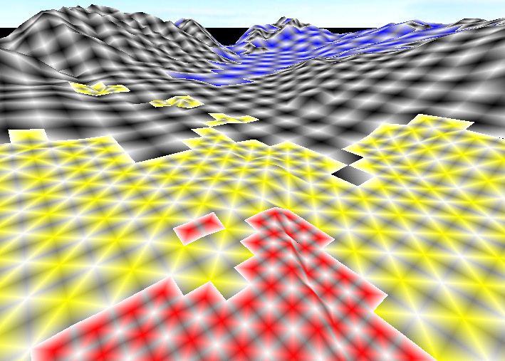
Datenauswahlkriterien
Ziele
Reduktion der zu übertragenden und darzustellenden Daten
Betrachter soll nur die Datenkomplexität zu sehen bekommen, die notwendig ist
Auswahlkriterien
Abstand des Betrachtungspunktes zum Terrain
Struktur des Terrains (zerklüftet/glatt)
Fehlermetrik (wie gross ist der visuelle Fehler bei Wahl einer geringeren Auflösungsstufe

Slide 100
Agenda 5
Terrainvisualisierung
Terraindaten
Herausforderung Datengrösse
Unterschiedliche Datenkanäle
Datenauswahl/Datenreduktion
Sichtbarkeitskegel
Selektive Wahl der Auflösungsstufen
Visualisierung
Nahtlose Darstellung der Höhendaten
Kugelprojektion

Slide 101
T-Cracks
Herausforderung bei der Geometriedarstellung
Darstellung zweier aneinander angrenzender Geometriekacheln unterschiedlicher Auflösungsstufen
Problem:
-> sichtbare Lücke im Modell

Slide 102
T-Cracks: Aligning
Brute-Force Ansatz
Korrektur der Geometrie.
Anheben der T-Verbindungs-Eckpunkte.
Vorteile:
Keine Änderung der Dreiecksvermaschung
Keine zusätzliche Geometrie
Nachteile:
Kleine Lücken durch Rundungsfehler.
Zeitaufwand für Berechnung der Zwischenhöhen

Slide 103
T-Cracks: Stitching
Aneinander-“Weben“ der unterschidlichen Auflösungsstufen.
Ziel: Lückenlose Naht.
Weglassen der T-Verbindungs-Eckpunkte
Geeignete Dreiecksvermaschung
Vorteile:
Keine Lücken, auch nicht durch Rundungsfehler
Geometrisch „korrekter“ Ansatz
Nachteile:
U.U. aufwändige Neu-Vermaschung bei Änderung der Nachbarschaftsverhältnisse

Slide 104
T-Cracks: Skirting
Kaschieren der Lücken zwischen Kacheln durch zusätzliche Geometrie.
Einfügen senkrechter „Röcke“ (Skirts).
Vorteile:
Leicht zu implementierender Ansatz
Performante Geometrie-Handhabung
Nachteile:
Verschlechterte Performance durch mehr Geometrie.
Schwierigkeit bei Wahl der Länge der Skirts.

Slide 105
Herausforderung Kugel
Kachelung der Geodaten liegt rechteckig vor
Bei Darstellung auf Kugel muss die Kachelung auf die Kugel projiziert werden
Problem:
Daten an den Polen benötigen zu viel Platz, das sie bei der (Rück-)projektion auf die Kugel nur eine kleine Fläche abdecken

Slide 106
Lösungsansatz Kugeldarstellung
Auf eine Kugel projizierte Geodaten müssen nicht vollständig sein.
Kacheln an den Polen in hohen Stufen sind leer.
Die Auswahl der Daten an den Polen erfolgt aus groben Auflösungsstufen.
Stellt die Kamera bei gleichem Abstand Regionen am Äquator dar,
so geschieht die Datenauswahl aus höheren Auflösungsstufen.

Slide 107
Ende Block 6
Vielen Dank für Ihre Aufmerksamkeit

